Slide 1
Муниципальное Образовательное Учреждение « Лицей № 17»
Проект
Проценты. Их роль в жизни человека
Выполнила: Чистякова Н.П.- учитель математики
г. Березовский 2012 г.

Slide 2
«Я не учитель, а только путник,
у которого вы спросили дорогу.
Я указываю вперед, вперед по отношению к себе и к вам»
Джордж
Бернард Шоу.

Slide 3
Тема проекта
Проценты. Их роль в жизни человека

Slide 4
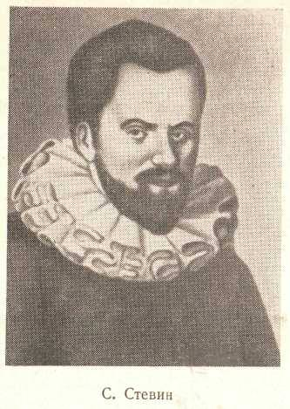
А знаете ли вы…
Что обозначает слово «процент»?
Как возник процент?
Знаете ли Вы историю процента?
Кто из великих ученых
был первым в этом вопросе?

Slide 5
Проценты – одно из математических понятий, которое встречается в жизни.
Так, мы часто читаем или слышим, что например, в выборах приняли участие 52,5% избирателей, рейтинг победителя хит-парада равен 75%, …
Можете ли вы продолжить этот список?
Где и в каких областях Повседневной жизни встречаются проценты?
Можете ли вы сами привести примеры?

Slide 6
Умеете ли вы найти…( что вы помните из 5-го класса?)
Найдите 20% от числа 500. Знаете ли Вы какими способами это можно сделать?
Число 40 составляет 25% от величины. Найдите эту величину. Знаете ли Вы какими способами это можно сделать?
Как вы думаете, сколько процентов число 25 составляет от числа 200? Как это найти?
Знаете ли Вы что такое процентное отношение чисел?

Slide 7
А знаете ли Вы?
Как найти процентное отношение чисел? (или ответить на вопрос «Сколько процентов одно число составляет от другого»?)
Что означает запись
4/5
1/4
1/5 ?
На ?% 4<5? 5>4?

Slide 8
Возможные ответы:
Например: 4/5 –дробь,
правильная дробь,
частное чисел 4 и 5,
отношение чисел 4 и 5,
4 составляет 80% от числа 5…
Продолжи этот список……

Slide 9
Что Вы слышали о…и где?
О масштабе? В каких науках встречается это понятие? Где в практике оно используется?
Что такое отношение?
Что такое пропорция? Что значит это понятие?
Как понять фразу: величины находятся в прямой (или обратной) пропорциональной зависимости?

Slide 10
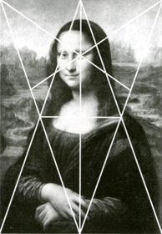
Слышали Вы о таком понятии, как «Золотая пропорция»?
Вы никогда не задумывались над вопросом: «Почему так красиво,...
когда смотришь на закат солнца, любуешься творением художника,
восхищаешься грацией танцовщицы,
поражаешься необычной архитектурой здания?…
Имеет ли это отношение к
математике?

Slide 11
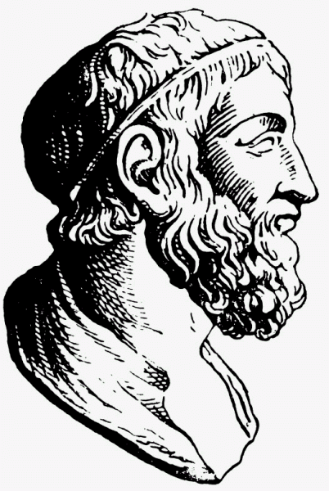
А знаете ли Вы,
что длина окружности П =3.1415…
больше её диаметра примерно в
22
Число называют
Архимедово число.
7
Диаметр
Показать
Notes:
Можно сделать клик на кнопку «Показать» несколько раз.

Slide 12
.
Круговые диаграммы.
Что Вы знаете о диаграммах?

Slide 13
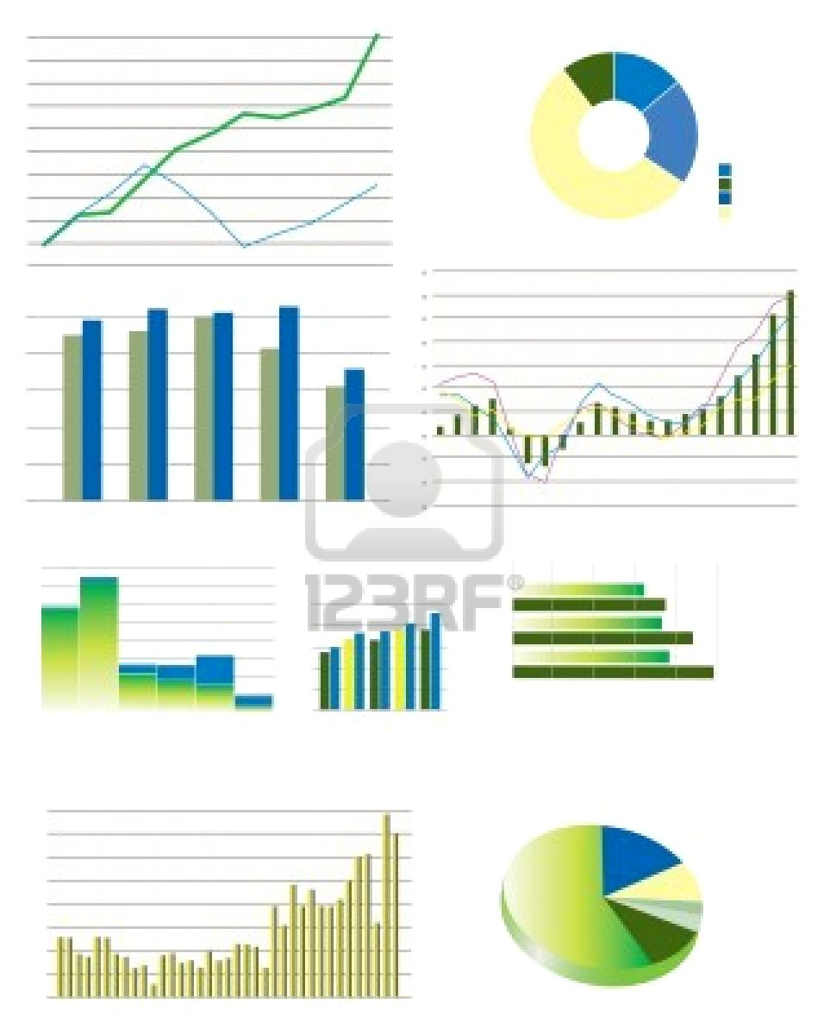
Уильям Генри Плейфер 1790-1857

Slide 14
Как Вы думаете…
Только ли в математике встречаются проценты?
Например: ювелирное изделие массой 12г.содержат золото и серебро… в отношении 5:7.Как это понять?
или в процентах…В слитке 35%-золота, 70 г. серебра. Сколько золота будет в граммах?
Чтобы не ошибиться в выборе, нужно очень хорошо знать проценты!

Slide 15
исследовательская работа по темам
История процента и его применение.
Различные способы решения задач на проценты.
Пропорции.
Банковская система.
Задачи на смеси и сплавы.
Золотая пропорция.
Проценты в жизни.

Slide 16
В результате работы над проектом Вы будете знать:
Какая связь процента с дробью.
Какие существуют основные типы задач на проценты.
С какими основными задачами на проценты связаны задачи о нахождении части от числа и числа по его части.
Различные способы решения одной задачи на проценты.
Какая связь между отношением, пропорцией, масштабом и процентами.
Что такое диаграмма. Какие бывают диаграммы.
Что означают понятия «концентрация вещества в растворе», «процентное содержание».
Что представляет собой современная система банковских расчетов.
Как рождается формула «сложные проценты».

Slide 17
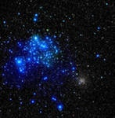
Делимся на группы
Аналитики
?
Практики
Химики
Банкиры
Физики
Историки
Исследователи
Художники

Slide 18
Делимся на группы
Аналитики
?
Практики
Химики
Банкиры
Физики
Историки
Исследователи
Художники
История процента и его применение
Различные способы решения задач на проценты.
Задачи на смеси и сплавы.
Пропорции.
Золотая пропорция.
Банковская система.
Банковская система.

Slide 19
Вместе формулируем вопрос- основополагающий вопрос проекта:
главный вопрос, всеобъемлющий, охватывает необъятное, все области жизнедеятельности
человека.
% ?
% ?
% ?

Slide 20
Основополагающий Вопрос:
Какую роль в жизни человека играют проценты?
% ?
% ?
% ?

Slide 21
Каждая группа формулирует свой вопрос!
Проблемные вопросы (отвечая на вопросы, вы ставите цель в своем исследовании)

Slide 22
(Скрытый слайд)Проблемные вопросы
Что должен знать ученик 21-го века о процентах?
В каких областях жизни и науки применяются проценты ?
Как История доказывала необходимость появления процентов ?

Slide 23
(Скрытый слайд) Цель проекта
-Обобщить и систематизировать, углубить знания по теме: проценты.
-Показать связь с жизнью;
-Сформировать базу знаний для смежных предметов: показать применение процентов в физике, химии, географии и др. науках;
-Познакомить с историей возникновения и развития процента.

Slide 24
Помните
« Гений - 1% вдохновения и
99 % потения».
Т.Эдисон.

Slide 25
Желаю успеха!!!

